Slide 1

Муниципальное автономное общеобразовательное учреждение основная школа № 25
Исследовательский проект по литературе
«Литературная кухня, или За одним столом с героями А.П. Чехова»
Выполнили:
Чиркунова Дарья ,
учащаяся 6 класса
Богдашева Валерия,
учащаяся 7 класса
Научный руководитель:
Шевцова Н.В,
учитель русского языка
и литературы
МАОУ ОШ № 25
п. Шпалозавода, 2022 г.

Slide 2
Актуальность работы
Современный человек имеет весьма туманное представление о том, что такое русская кухня, а, читая литературные произведения и встречая в них названия блюд, редко желает познакомиться поближе с традициями исконно русской кухни.
Результаты исследовательского проекта могут быть применены на уроках литературы или истории в качестве иллюстративного материала.

Slide 3
ГИПОТЕЗА
ОБИЛИЕ и РАЗНООБРАЗИЕ РУССКОГО ЗАСТОЛЬЯ
МЕНЮ = СОСЛОВИЕ + ФИНАНСЫ
ОТСУТСТВИЕ СБОРНИКА РЕЦЕПТОВ
по рассказам А.П. Чехова

Slide 4

Цель исследовательского проекта: изучение разнообразия блюд кухни России XIX века на примерах, представленных в рассказах А.П. Чехова и составление сборника рецептов под названием «За одним столом с героями А.П. Чехова».

Slide 5
Задачи проекта:
прочитать и проанализировать выбранные рассказы А.П. Чехова;
изучить соответствия блюд, описанных в произведениях, социальному положению героев;
сравнить и выявить закономерности привычек питания людей разных сословий XIX века;
составить сборник кулинарных рецептов под названием «За одним столом с героями А.П. Чехова».

Slide 6
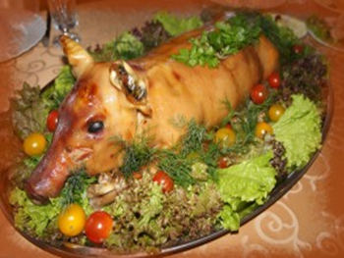
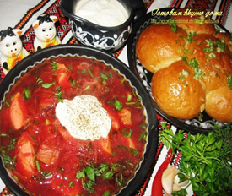
Предмет данного исследования:
рассказы А.П.Чехова «Блины»,
«Глупый француз», «Сирена»,
«О бренности», «Анна на шее», «Устрицы» и др.
Объект исследования: блюда русской кухни, представленные в рассказах А.П.Чехова.

Slide 7
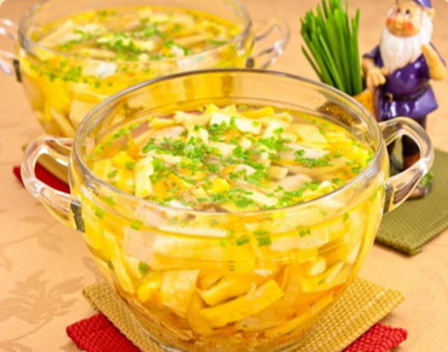
Методы исследования:
библиографический анализ литературы и материалов сети Internet
опрос
сравнение
обобщение

Slide 8
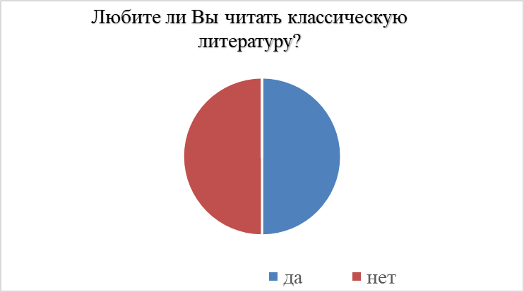
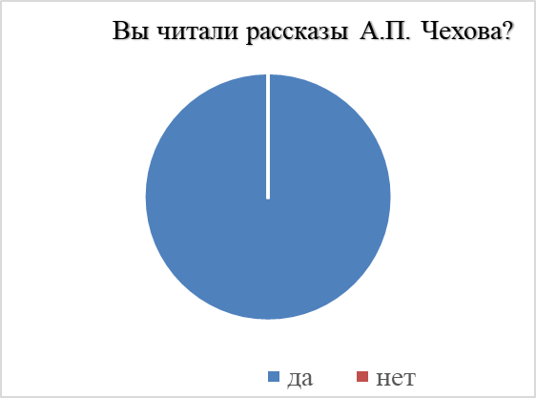
Опрос учащихся МАОУ ОШ № 25

Slide 9
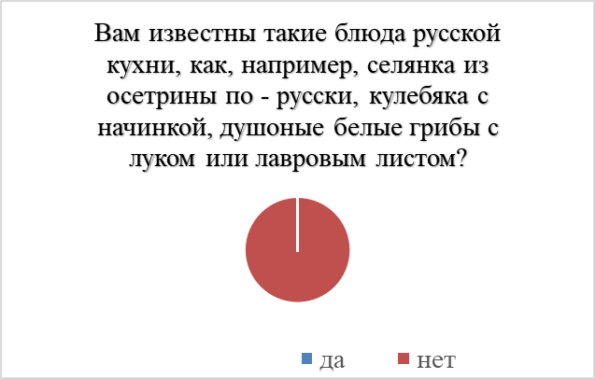
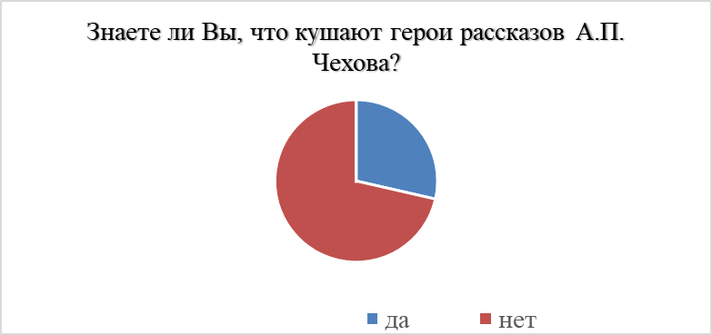

Slide 10
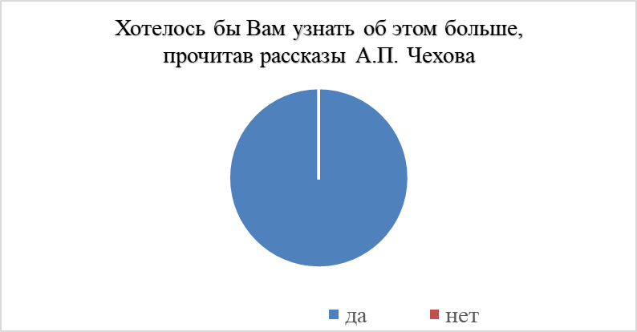

Slide 11
Название рассказа | Социальный статус или род занятий героев | Блюда, упоминаемые в рассказах А.П. Чехова
 |  | Холодные закуски | Супы | Рыбные блюда | Мясные блюда | Выпечка, в т.ч. блины | Иное
«О бренности» | Надворный советник Семён Петрович Подтыкин | - | - | Сельди с горчичным соусом | - | Блины, облитые горячим маслом, с икрой, сметаной, куском семги, кильки и сардинкой | -
«Сирена» | Участники мирового съезда судей -секретарь суда, председатель суда , почётный мировой судья | Простая редька с солью, рыжики солёные, мелко, как икра, изрезанные, с луком, с прованским маслом, душоные белые грибы с луком или лавровым листом | Щи горячие огневые, борщок из свёклы на хохлацкий манер, с ветчинкой и сосисками, рассольник из потрохов и молоденьких почек, суп | Селёдка с лучком и с горчичным соусом, икра селедки с лимончиком, налимья печенка, жаренный карась в сметане, стерлядь кольчиком, судак или карпий с подливкой из помидоров и грибов | Фаршированный поросёночек с хреном, жареные гуси, утка или бекас, индейка, дупеля, куропаточка, перепелки, кулебяка с начинкой, с жирная, сочная, с яйцами, с потрохами, с луком | - | Петрушка, укроп

Slide 12
«Блины» | Семейство относится к помещичьей, купеческой или дворянской среде | - | - | - | - | Дрожжевые блины с гречневой мукой | -
«Анна на шее» | Анна - бедная девушка, её отец, Пётр Леонтьич (учитель чистописания), братья, муж -чиновник 52 лет | - | Щи | - | - | Яблочное пирожное | Каша, картошка, жаренная на бараньем сале, «от которого пахло свечкой» (пища бедных горожан - отца Анны и её братьев). Шоколад

Slide 13
«Устрицы» | Мальчик и его безработный отец | Холодное с хреном | Горячая уха с душистым перцем, кисловатая селянка с хрящиками | Раковый соус | - | - | Устрицы
«Душечка» | Оленька –дочь отставного коллежского асессора, жена управляющего лесным складом купца Бабакаева | - | Борщ | Жареная рыба (в постные дни) | Жареная баранина или утка | Пирог, бублики | Чай со сдобным хлебом или разными вареньями, кофе
«Случай из практики» | Госпожа Ляликова, владелица фабрики | - | - | Стерлядь | Куриные котлеты | - | Компот, дорогие французские вина

Slide 14
«Переполох» | Госпожа Федосья Васильевна Кушкина | - | - | Осетрина по - русски | - | - | -
«Попрыгунья» | Ольга Ивановна Дымова – супруга врача, имеющего чин титулярного советника | Грибы | - | Устрицы, сардины, икра | Кусок ветчины или телятины | - | Сыр, водка и два графина с вином

Slide 15
«Чёрный монах» | Песоцкий Егор Семёнович – богатый помещик - коммерсант, владелец фруктового сада | - | - | - | - | Сытные сдобные крендели | Чай со сливками, кофе, вино
«Глупый француз» | Главный герой - молодой человек, обладающий состоянием | Селянка из осетрины по-русски | Консоме из курицы | - | Бараньи котлеты | Блины с икрой, балыком, сёмгой, зелёным луком, (заказы русских дворян, окружавших француза) | Гренки

Slide 16
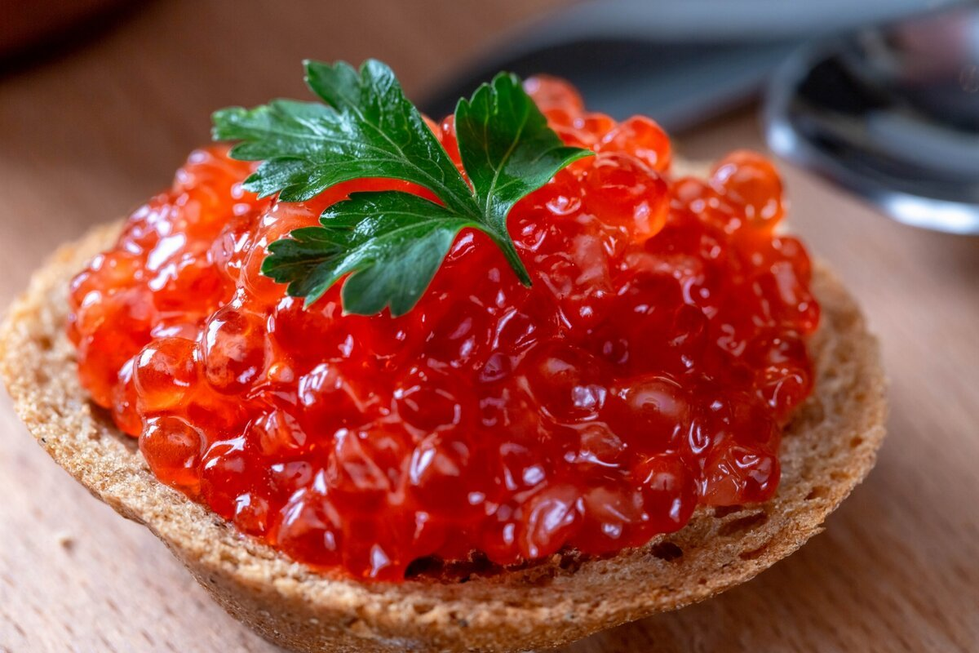
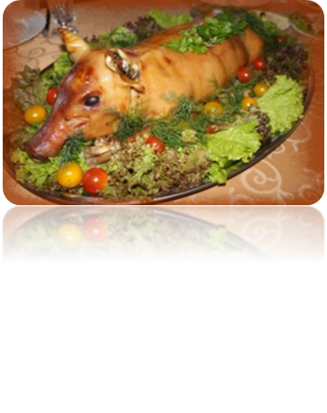
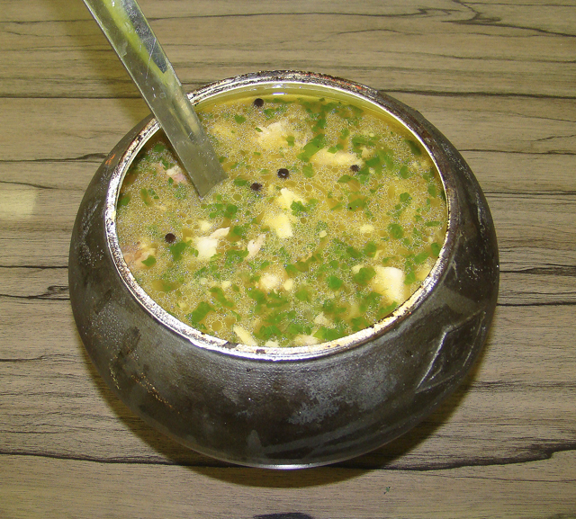
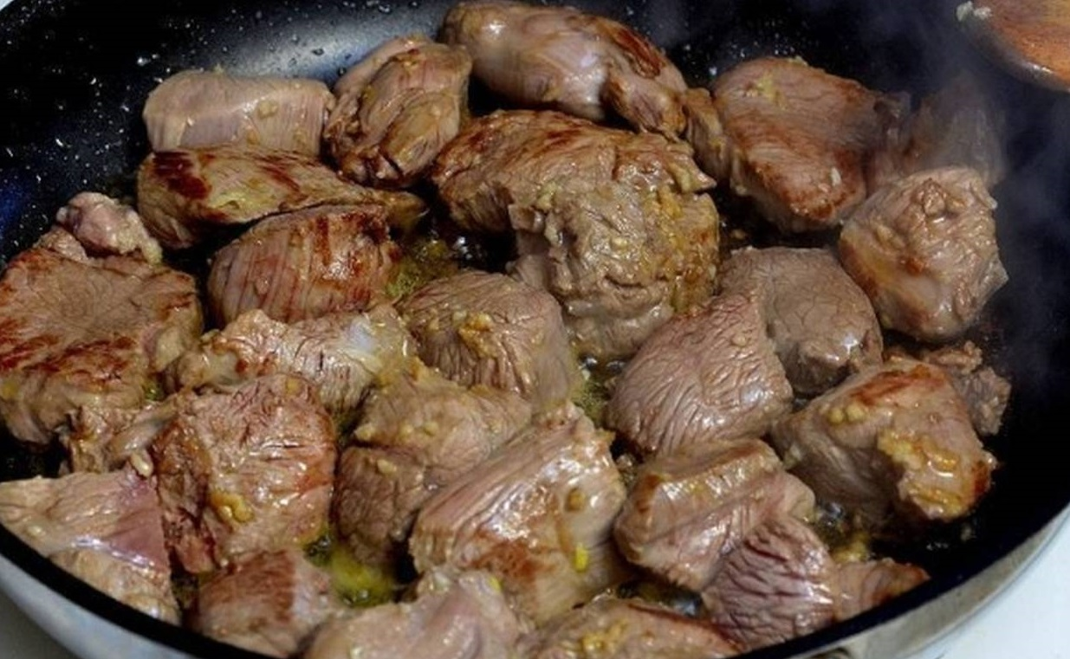
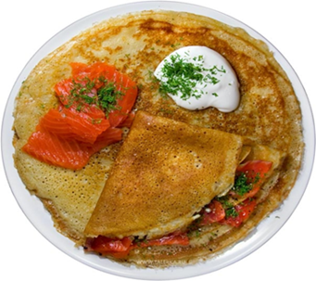
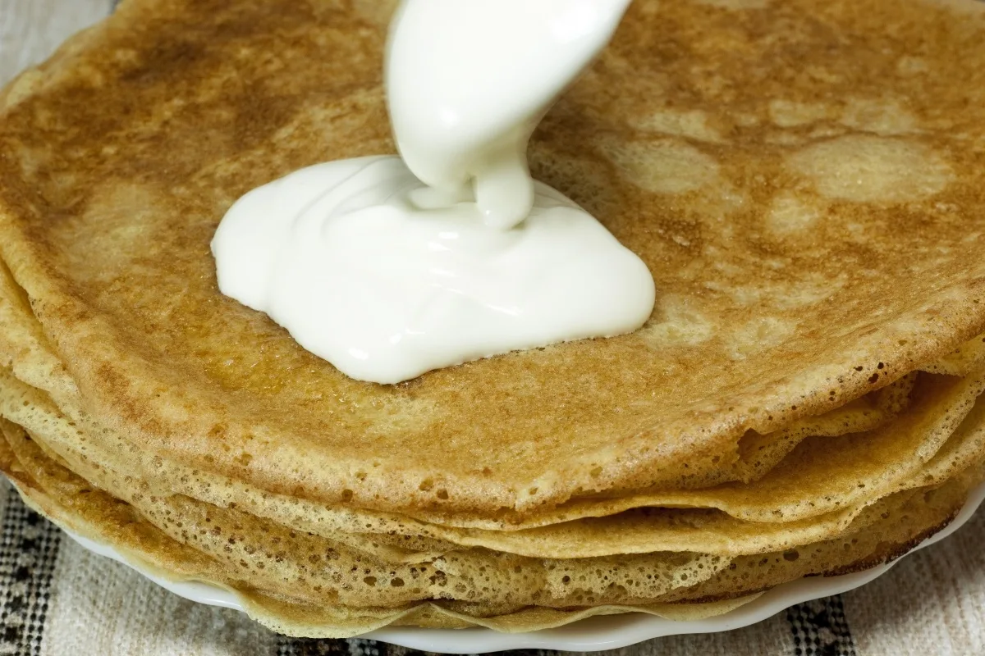
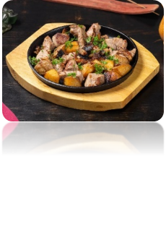
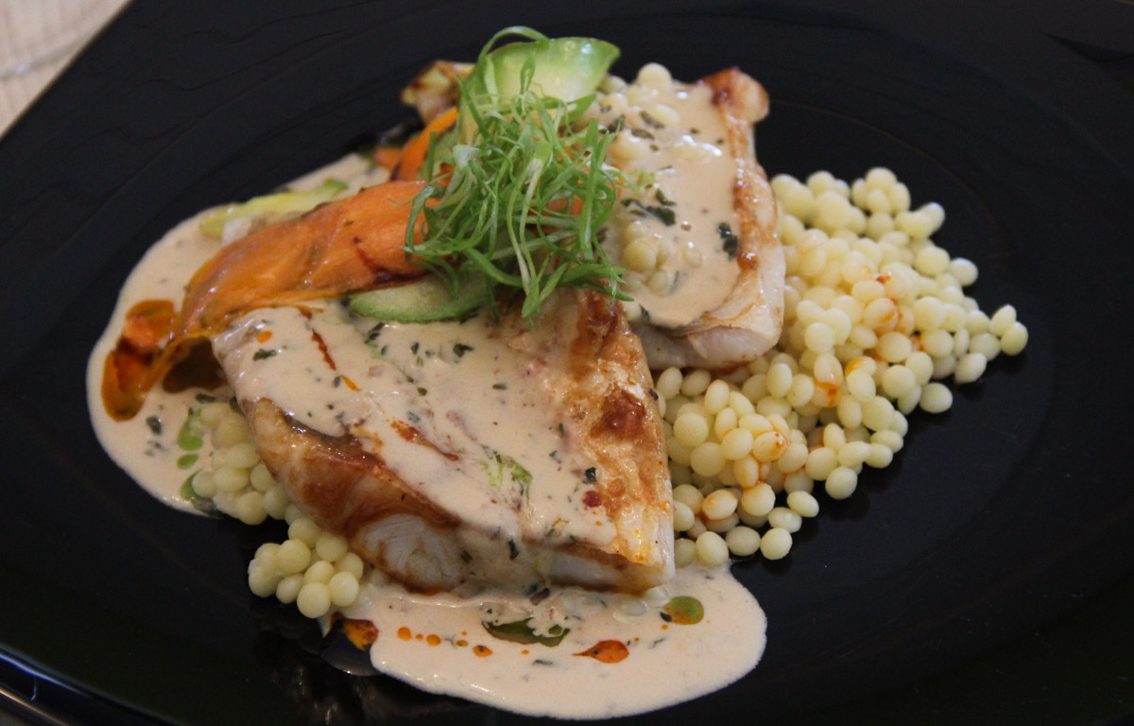
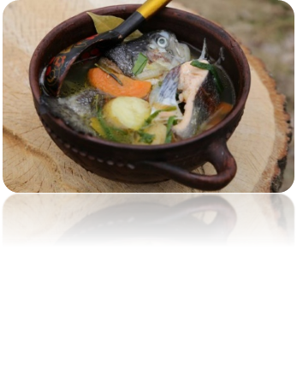
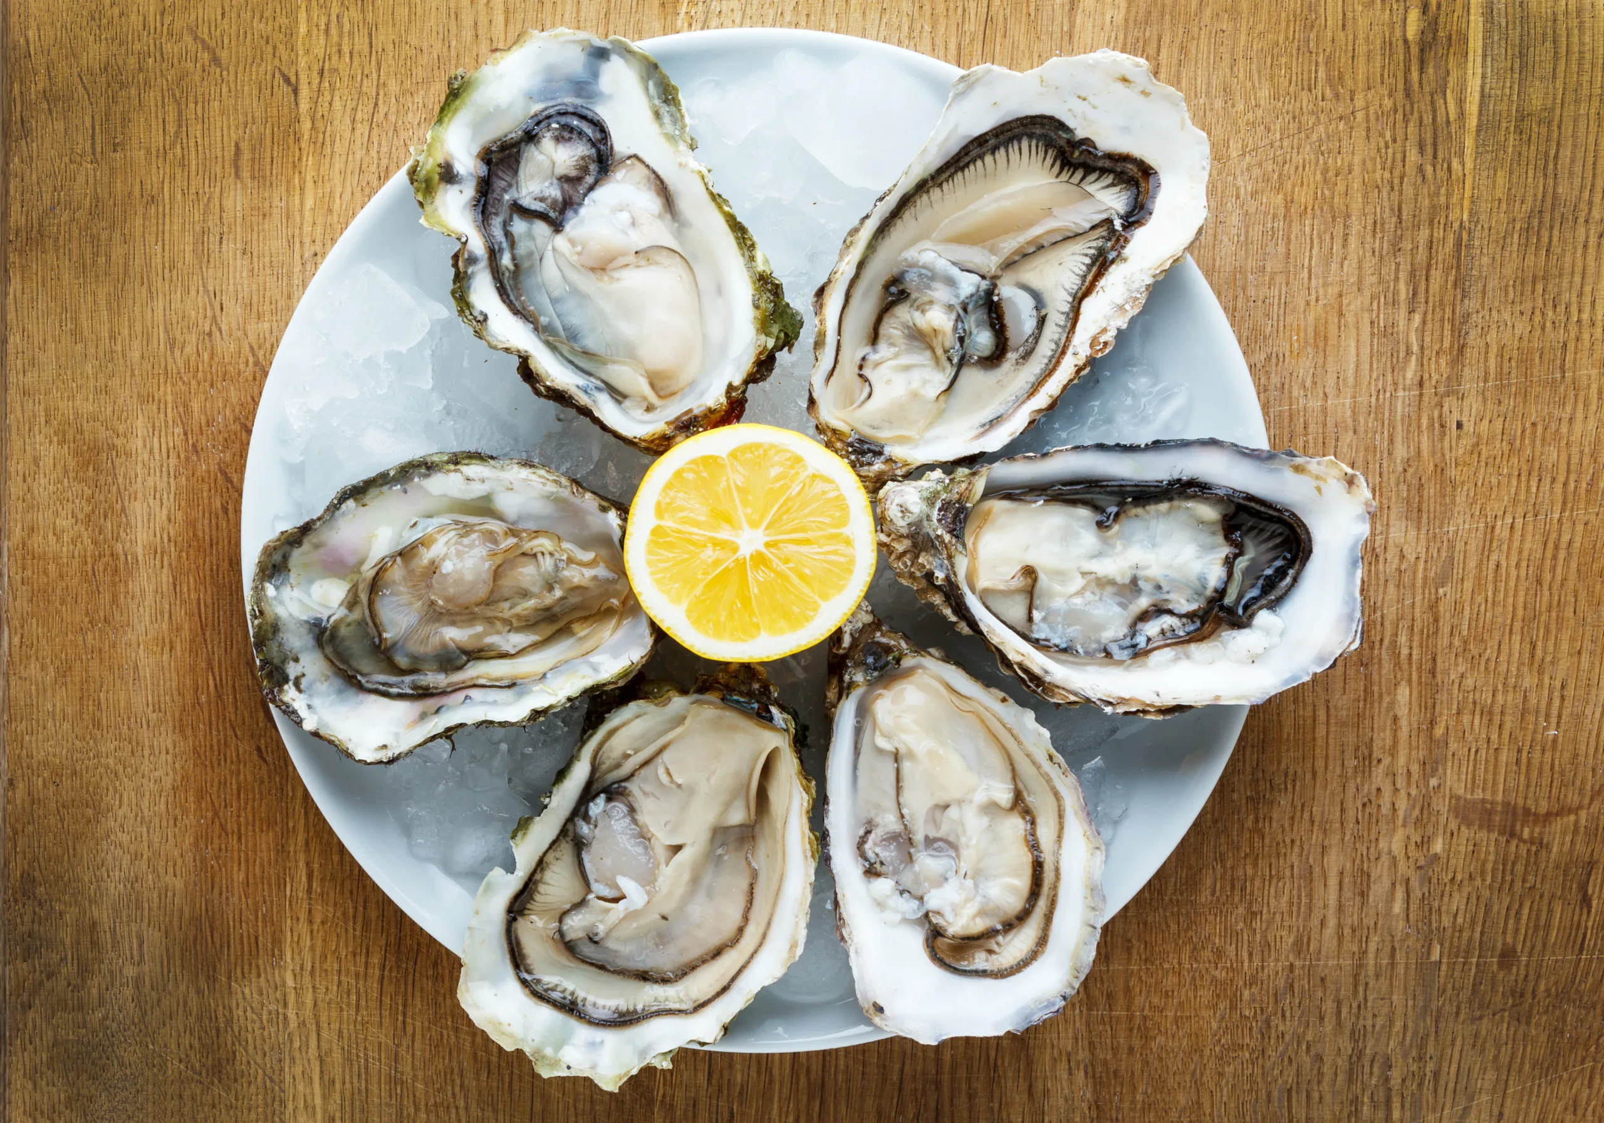
КУЛИНАРНЫЕ ПРИСТРАСТИЯ ЧЕХОВСКИХ ПЕРСОНАЖЕЙ
БОГАТЫЕ (другие рассказы)
- БЕДНЫЕ («Анна на шее», «Мелюзга», «Устрицы»)

Slide 17

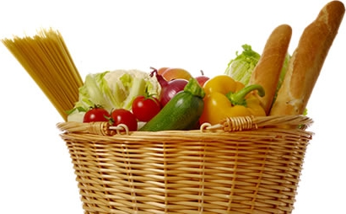
Вывод
Разнообразие блюд русской кухни
XIX века было очень велико.
Однако меню каждого сословия было обусловлено финансовыми возможностями семьи.

Slide 18

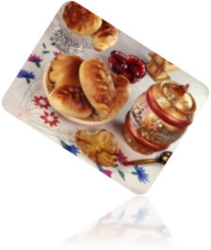
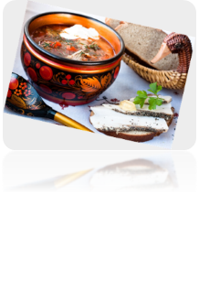

Буклет – сборник кулинарных рецептов «За одним столом с героями А.П. Чехова»

Slide 19
Спасибо за внимание!

